Slide 1
Using opinions, infinitives and reasons [2 / 3]
Sharing preferences about school subjects and teachers
Spanish
Señor Fernández

Slide 2
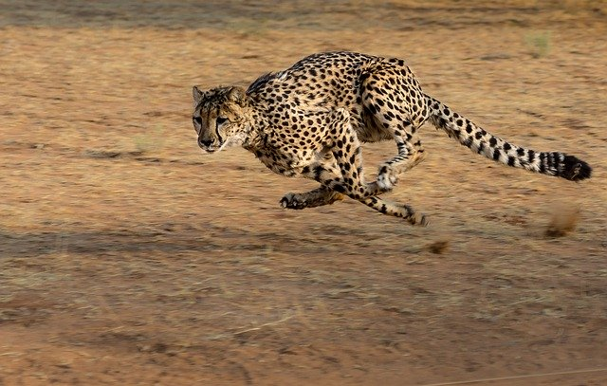
La fonética [Ge] y [Gue]
geografía
guepardo

Slide 3
¿Cómo se pronuncian?
Opción 1
Opción 2
Gema es muy generosa.
El vigilante recoge el colegio.
Option 3
Opción 3
Option 4
Opción 4
Entre tanta gente, los gemelos comen gelatina gélida.
Generalmente, gente como Ángel no planta girasoles porque no germinan.

Slide 4
1 | comenzar | to start
2 | empezar | to start
3 | terminar | to finish
4 | dar (clases) | to have or teach (lessons)
5 | repasar | to revise
6 | trabajador | hard-working
7 | perezoso | lazy
8 | exigente | demanding
9 | útil | useful
10 | relajante | relaxing

Slide 5
Opinions in Spanish are usually followed by:
A) Nouns: el español, la historia, el profesor, las clases, etc.
B) Infinitives: estudiar, empezar, comer, salir, etc.
Me gusta el francés vs Me gusta estudiar (el) francés.
I like French vs I like to study (studying) French.
2. Te encanta el alemán vs Te encanta repasar (el) alemán.
You love German vs You love to revise (revising) German.

Slide 6
¿De qué estructura se trata?
Prefiero empezar a las diez.
2
2. No me gusta terminar a la una.
2
Opinion + noun
Opinion + infinitive
3. Le gustan mucho las clases.
1
4. Odio comenzar por la mañana.
2
5. Te encanta la comida del instituto.
1

Slide 7
Spanish adjectives change depending on whether the noun is masculine (-o) or feminine (-a).
Prefiero estudiar (la) tecnología porque no es aburrida.
Te gusta el profesor de arte porque es listo.
Spanish adjectives also change depending on whether the noun is singular (one) or plural (more than one).
Prefiero las empresariales porque son interesantes.
Odio las ciencias porque son complicadas.

Slide 8
When using opinions, infinitives and reasons together, you do not always need to change the adjective endings.
No le gusta estudiar (las) matemáticas porque es aburrido.
(The act of studying maths is boring.)
No le gusta estudiar (las) matemáticas porque son aburridas.
(The subject maths is boring.)

Slide 9
¿Verdadero o falso?
[F]
Opinions can only be followed by nouns.
Infinitives always end in -ar, -er or -ir.
Comenzar and empezar have the same meaning: to start.
Adjectives ending in -e form the plural by adding -os.
When giving reasons, you have to make sure you’re using the correct ending for masculine/feminine and singular/plural.
[V]
[V]
[F]
[V]

